Slide 2
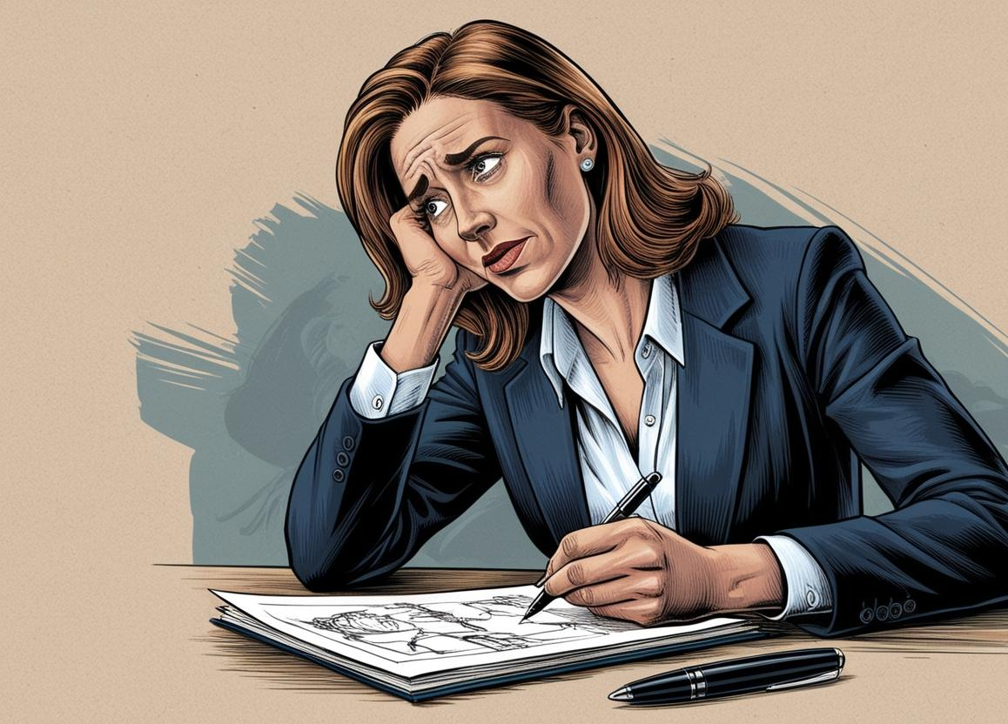
Was meint ihr? Kann ich die Story bringen?
Ich habe aus anonymer Quelle ein Foto erhalten, das einen berühmten Fußballspieler zeigt, der wohl betrunken einen Unfall verursacht hat. Das ist DIE Story für die Titelseite!

Slide 3
Art. 5 GG
Jeder hat das Recht, seine Meinung in Wort, Schrift und Bild frei
zu äußern und zu verbreiten und sich aus allgemein zugänglichen Quellen ungehindert zu unterrichten. Die Pressefreiheit und die Freiheit der Berichterstattung durch Rundfunk und Film werden gewährleistet. Eine Zensur findet nicht statt.
Art. 111 BV
(1) Die Presse hat die Aufgabe, im Dienst des demokratischen Gedankens über Vorgänge, Zustände und Einrichtungen und Persönlichkeiten des öffentlichen Lebens wahrheitsgemäß zu berichten.

Slide 4
Pressekodex
Wahrhaftigkeit und Wahrung der Menschenwürde
Keine Sensationsberichterstattung
Unschuldsvermutung
Sorgfaltspflicht
Diskriminierungsverbot
Schutz der Persönlichkeit

Slide 5
Wahrhaftigkeit und Wahrung der Menschenwürde
Sorgfaltspflicht
Keine Sensationsberichterstattung
Ein Obdachloser rettet eine Frau aus einem brennenden Auto. Die Zeitung schreibt:
„Obdachloser Held – der Penner, der plötzlich ein Leben rettete.“
Nach einem Amoklauf zeigen die Medien blutige Tatortbilder und nennen Details zum Täter.
Nach einem Terrorangriff wird vorschnell und ohne bestätigte Quellen berichtet, dass der Täter vor der Tat arabische Sätze gerufen hätte.

Slide 6
Diskriminierungsverbot
Unschuldsvermutung
Schutz der Persönlichkeit
Veröffentlichung von Paparazzi-Fotos, die einen Prominenten mit einer anderen Frau zeigen, die zur Spekulation einer Affäre führen können.
In der Berichterstattung über Kriminalität wird die Nationalität von Verdächtigen hervorgehoben, selbst wenn sie für die Tat keine Rolle spielt.
Namen und Bilder von Verdächtigen werden veröffentlicht, bevor ein Urteil gesprochen wurde.

Slide 7
Bildquellen
Folie 2: Nachdenklicher Reporter, erstellt mit KI Dreamlab von canva.com, DL vom 24.02.2025.
Verwendete Literatur/Links
https://www.presserat.de/pressekodex.html, DL vom 24.02.2025

Slide 8
Dieses Material wurde im Arbeitskreis Politische Bildung erstellt.

